Slide 1
МИР ПРОГРАММИСТОВ

Slide 2
Информация о сайте
Мир программистов – это сайт про программистов, существующий во всём мире
От самых известных легенд в программировании, до может только появившихся, наша база данных пополняется с каждым днём

Slide 3
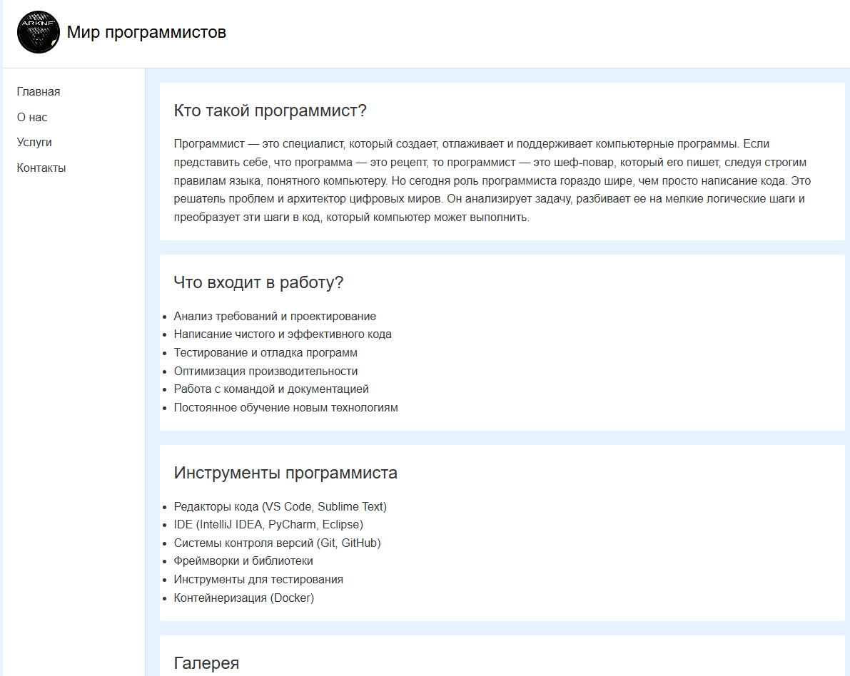
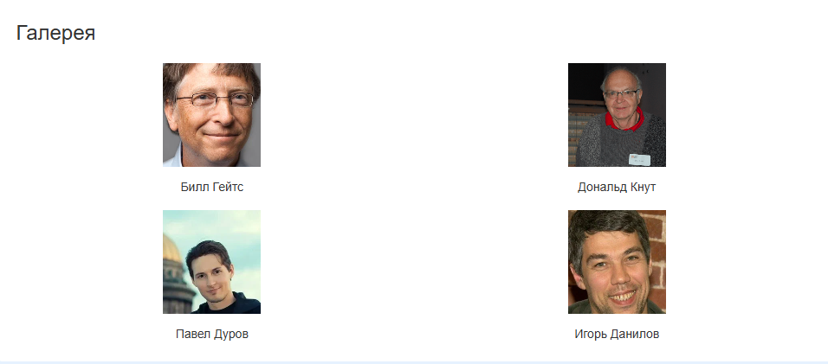
Начальная страница
На начальной странице вы сможете увидеть информацию о работе программиста
Также информацию про то, что входит в его работу, в минималистичном виде
И конечно же Инструменты программиста, то чем он работает для создания программ, сайтов, игр, и других проектов
Галерея содержит фотографии самых известных программистов которые когда-либо жили
При нажатие на наше лого вы можете вернутся на начальную страницу

Slide 4
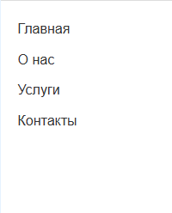
Левое меню
Само меню содержит главные кнопки: Главная, О нас, Услуги, Контакты
Необходимо для более удобного пользования сайтом

Slide 5
Главная
Главная переносит вас на страницу с базой данных о всех программистов
Она имеет быстрый поиск и ссылки на последние вкладки посещенные пользователем
Также имеет быстрый фильтр стандартно настроено на: популярные вкладки
(на данный момент она не закончена)

Slide 6
О нас
Эта страница имеет всю необходимую информацию о нас
(На данный момент тоже не закончена)

Slide 7
Услуги
Все предоставленные нами услуги
А также наши программисты могут предоставить услуги, такие как: Создание страницы, Написание программы, Создание телеграмм бота и другие возможные услуги

Slide 8
Контакты
Здесь вы можете связаться с нами для обратной связи, поддержки, помощи или других проблем
На этой вкладке вы сможете найти номера телефонов наших представителей и адрес нашей электронной почты

Slide 9
Спасибо за ваше внимание

